Slide 1
Lexicon LMS
Slutprojekt av rasmus, leo, jonas & nils

Slide 2
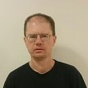
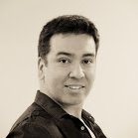
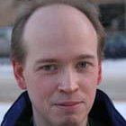
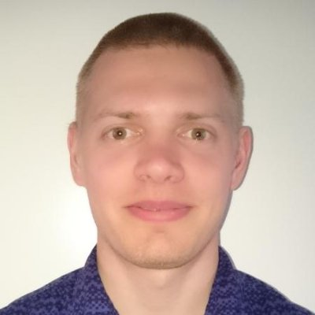
Om oss
Jonas Lindström {
Databaser
Back-end
}
Leo(nardo) Lazcano {
Front-end guru
}
Nils Runske {
Testpilot
Bootstrapkonsult
Wireframearkitekt
}
Rasmus Nordling {
Scrum Master
Back-end
}

Slide 3
Om uppgiften
Learning Management System
Lärplattform anpassat för Lexicons påbyggnadsutblidningar
Funktionalitet för både lärare och elever

Slide 4
Planering
Sprint 1
Tema: Hantera kurser
Sprint 2
Tema: Moduler och aktiviteter
Sprint 3
Tema: Elev börjar på skolan
Fokuserade på lärarens funktionalitet först

Slide 5
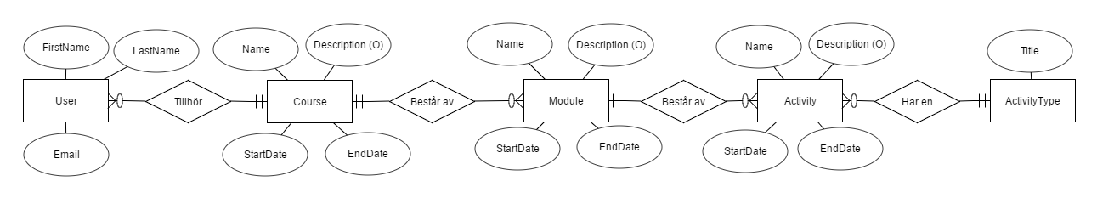
ER-diagram

Slide 6
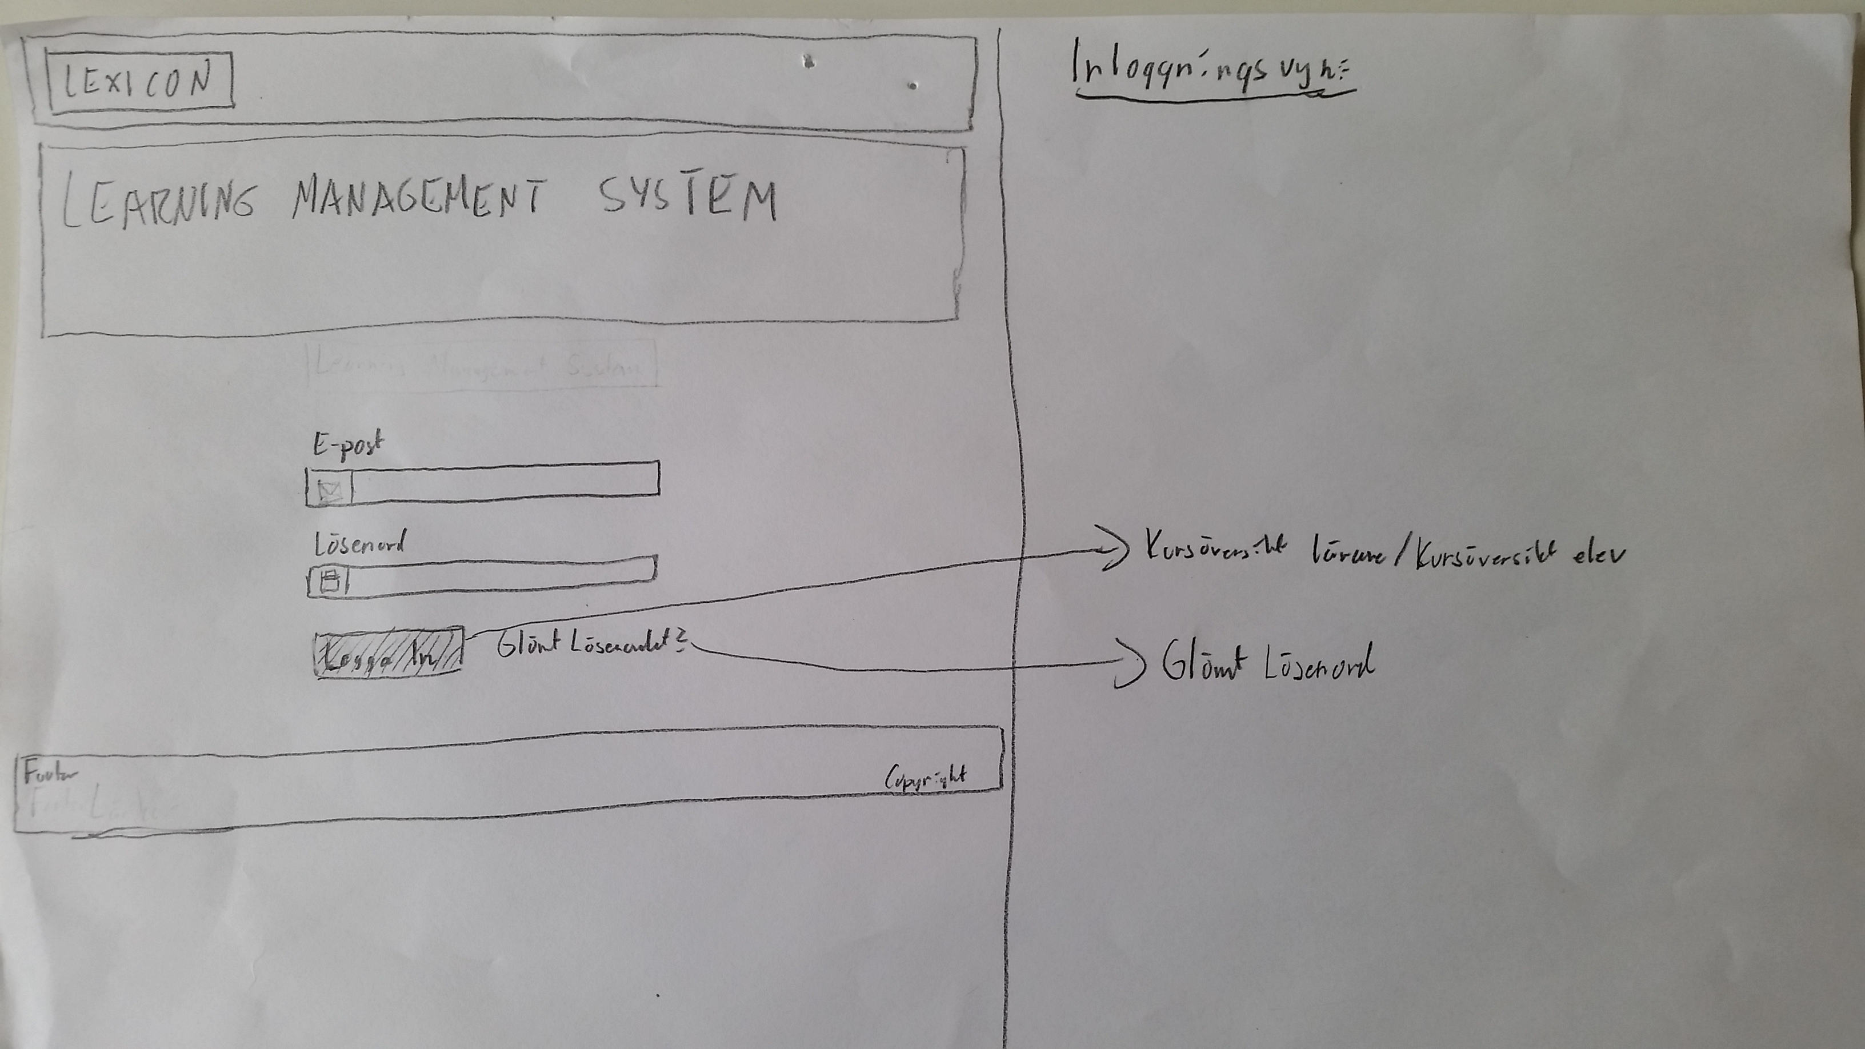
Wireframes

Slide 7
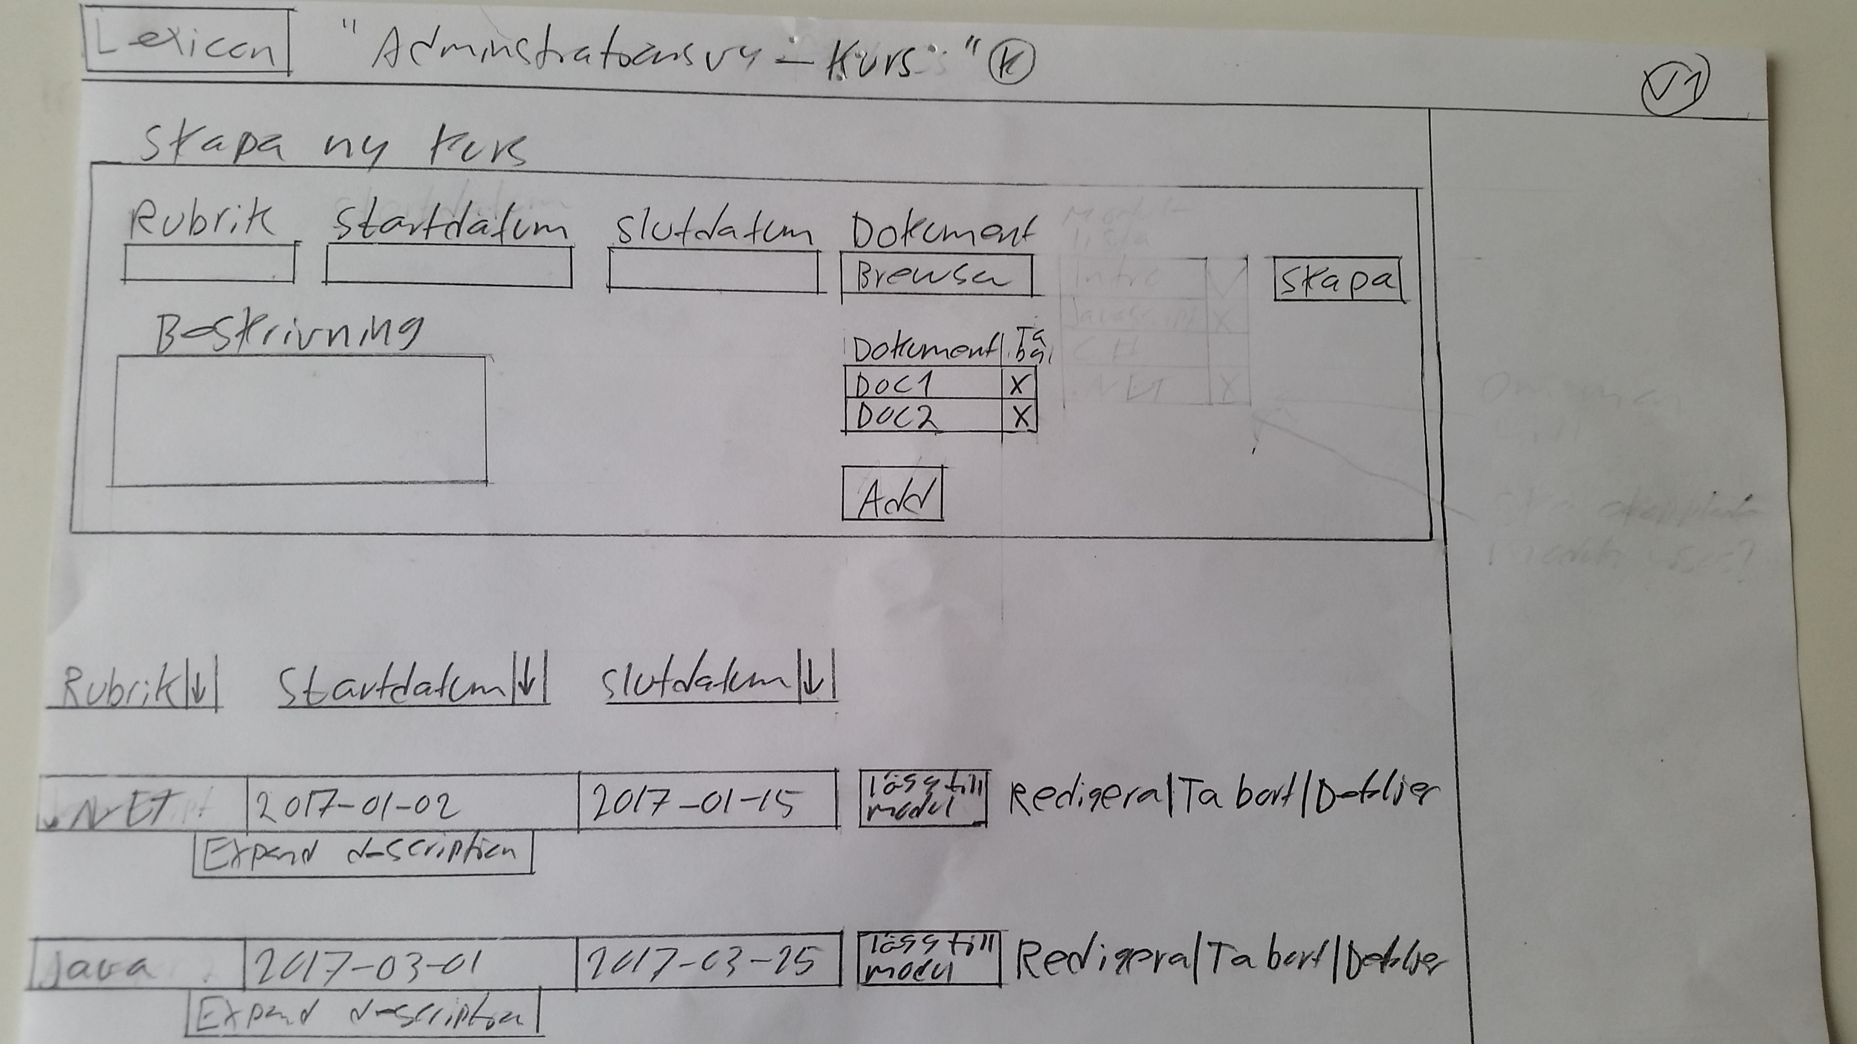
Wireframes

Slide 8
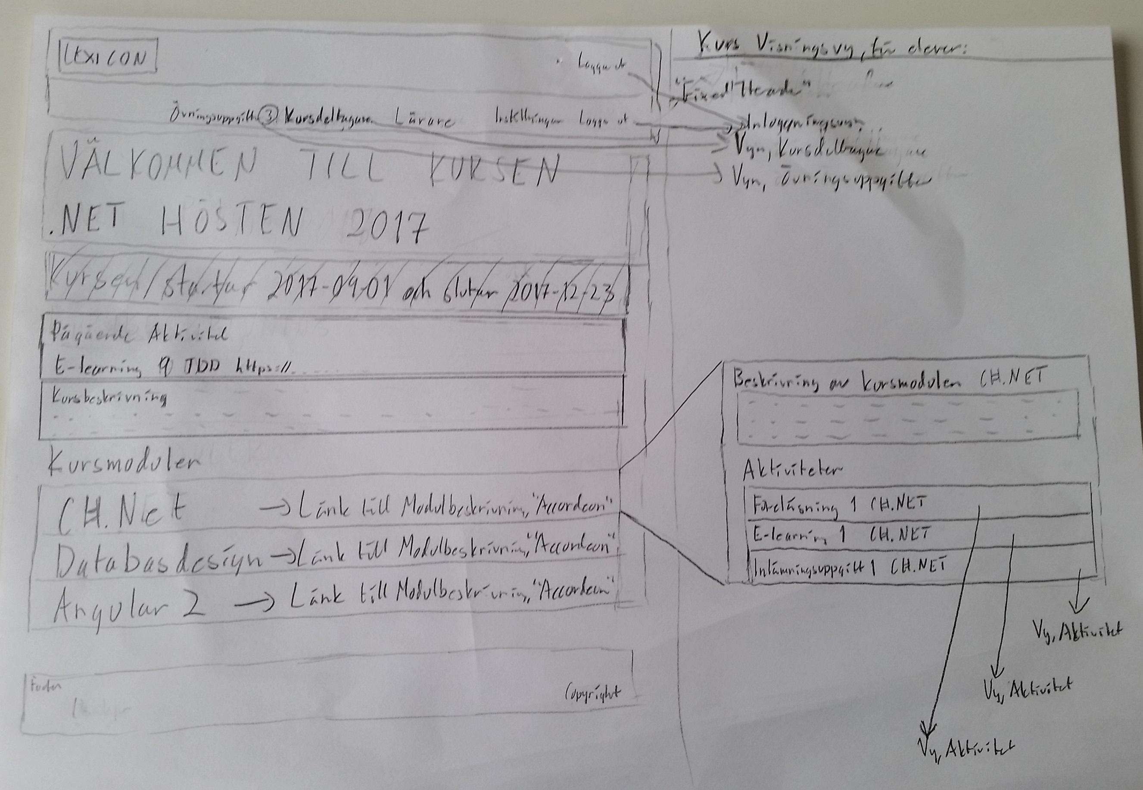
Wireframes

Slide 9
Lärdomar
SCRUM retrospektiv
Inte planera för många User Stories
Undvika överlappande uppgifter (dubbelarbete)
Projektet
Svårt att föreställa sig slutresultatet

Slide 10


Dags för Demo
Spänn fast säkerhetsbältena!

Slide 11

¿Frågor?
Front-end
&
Datapresentation

Slide 12
Kodgenomgång
Vy för att se detaljerad information för en specifik kurs
Startsida för elever, få en bra överblick med pågående modul, aktiviteter och framtida händelser

Slide 13
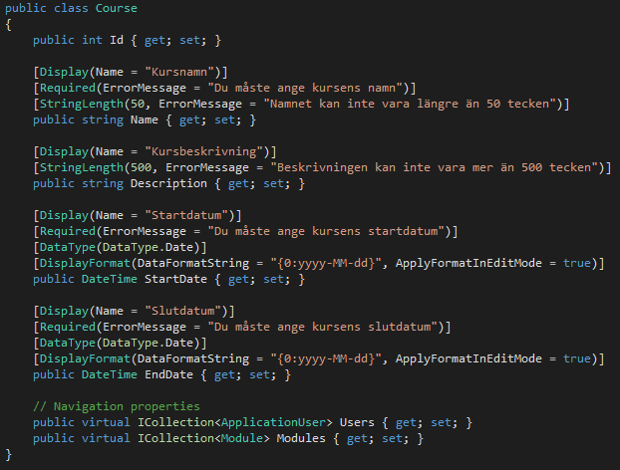
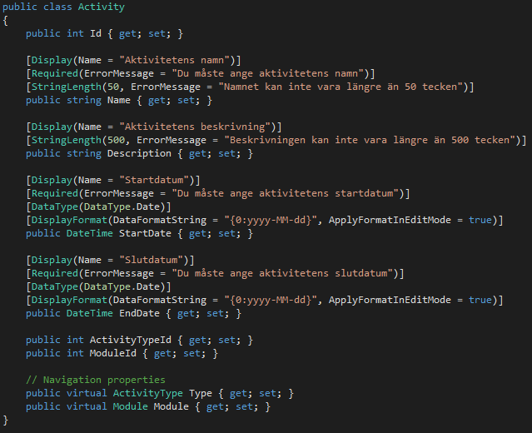
Modeller

Slide 14
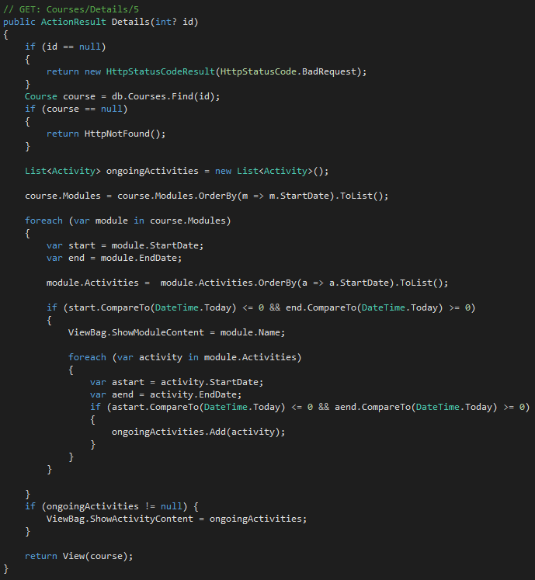
Controller
Data?
Kurs och aktiviteter
Sortering på moduler och aktiviteter
Likadant beteende för lärare och elev

Slide 15
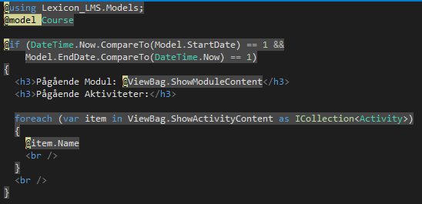
Vy
Hur presenterar vi datan?
Delat upp sidan i två delar
Dölj rubriker som inte innehåller data

Slide 16
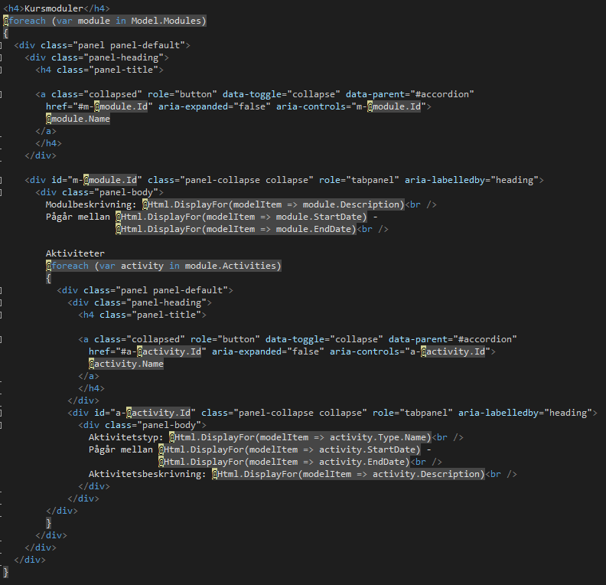
Vy
Hur presenterar vi datan?
Dragspel för att både få överblick och detaljer samlat

Slide 17
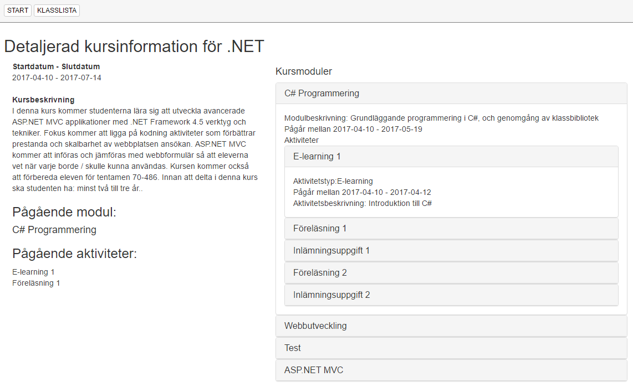
Vy - resultatet

Slide 18



¿Frågor?
Kodgenomgången
&
Övergripande frågor

Slide 19

Tack Lexicon!
Efter 16 intensiva veckor är vi äntligen färdiga och ska nu ut i arbetslivet!

Slide 20
Var tydlig med ditt företags långsiktiga mål.
Försök använda ord som handlar om hur ditt företag växer, men var så koncis som möjligt.

Slide 21
Mål och strategier
Gör en förteckning över femårsmål
Ange specifika, mätbara strategier för att uppnå femårsmålen.
Gör en förteckning över strategier för marknadsandelar.
Gör en förteckning över strategier för intäkter/lönsamhet.

Slide 22
Gruppen
Gör en förteckning över VD:n och ledningsgruppen, efter namn.
Ha med deras tidigare prestationer för att visa att det här är framgångsrika personer.
Sammanfatta hur många års erfaranhet de har i det här fältet.

Slide 23
Gruppen
[Fullständigt namn] Ordförande, VD
[Fullständigt namn] Vice VD
[Fullständigt namn] Vice VD
[Fullständigt namn] Chef
[Fullständigt namn] Chef
[Fullständigt namn] Chef
[Fullständigt namn] Chef

Slide 24
Resurskrav
Gör en förteckning över följande resurser:
Personal
Teknik
Ekonomi
Distribution
Marknadsföring
Produkter
Tjänster

Slide 25
Finansieringsplan
Skapa en övergripande finansieringsplan som innehåller din ekonomiska modell och dina prognoser om prissättning.
Den här planen bör innehålla förväntad årsförsäljning och vinst för de nästkommande tre åren.
Använd flera bilder för det här materialet.

Slide 26
Risker och belöningar
Sammanfatta riskerna i det föreslagna projektet och hur de ska behandlas.
Uppskatta de förväntade belöningarna, speciellt om du söker finansiering.

Slide 27
Nyckelproblem
Kort sikt
Identifiera nyckelbeslut och problem som behöver omedelbara eller kortsiktiga lösningar.
Ange konsekvenserna av att beslutet skjuts upp.
Lång sikt
Identifiera problem som behöver långsiktiga lösningar.
Ange konsekvenserna av att beslutet skjuts upp.
Om du söker finansiering bör du vara tydlig med problem som behöver finansiella resurser för att lösas.

